Slide 1
Rõhujuhtimise makett
Jüri Kajava, Nikita Raav
Juhendaja: Andres Rähni

Slide 2
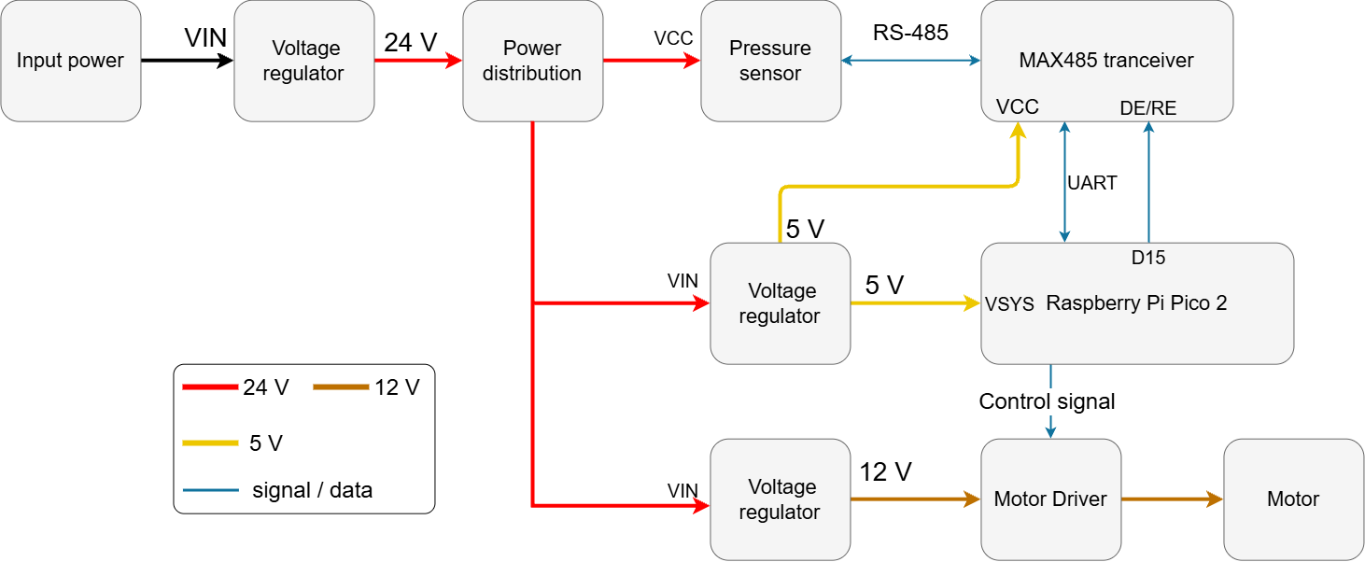
Rõhujuhtimise makett
Hoida õhukanalis stabiilset rõhuerinevust ventilaatori kiiruse automaatse korrigeerimisega
Notes:
Projekti eesmärk on hoida õhukanalis stabiilset rõhuvahet. Seda teeme nii, et ventilaatori kiirust korrigeeritakse automaatselt. Rõhuandur Siemens QBM911 mõõdab rõhku ja saadab väärtuse RS-485 siini kaudu Modbus-protokolliga mikrokontrollerile Raspberry Pi Pico 2. Mikrokontroller arvutab vajaliku ventilaatori kiiruse ja juhib mootoridraiverit. Toide tuleb ühest sisendist ja jaotatakse vajalikele pingetele.

Slide 3
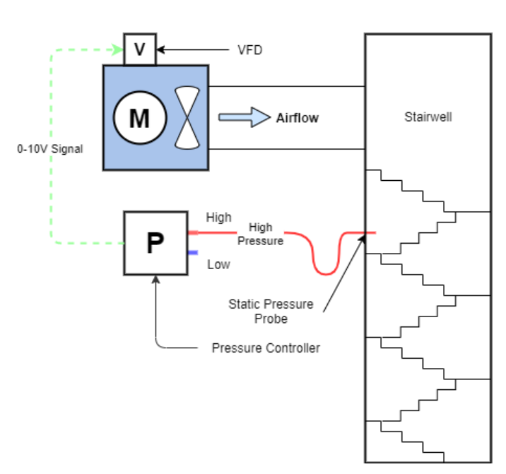
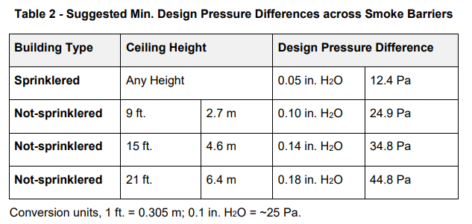
Maketti töö demonstratsioon
Trepikoja survestamine
  Takistab suitsu sisenemist
  Suurem õhuvool tõstab rõhku
[4] https://www.cedengineering.com/userfiles/Stairwell%20Pressurization%20Systems.pdf
[3] https://lorencook.com/wp-content/uploads/2021/04/Pressure-Control-Basics-101921.pdf (20.09.2026)
Notes:
Selline süsteem on päriselus kasutusel näiteks trepikoja survestamisel. Põlengu korral hoitakse trepikojas ülerõhku, et suits evakueerumisteele ei pääseks. Kui uksed on kinni, vähendatakse ventilaatori pöördeid, et rõhk ei läheks liiga suureks ja uksi saaks hõlpsasti avada. Kui uks avatakse, rõhk langeb. Andur tuvastab languse ja ventilaator kiirendab, et õhuvool jääks suunatud uksest välja. Meie makett modelleerib just seda reguleerimisloogikat ja hakkame seda realiseerida kasutades karpi kartoonist kus on siiber millel on ukse roll.

Slide 4
Miinimumnõuded mikrokontrollerile
2x UART siini - üks Modbus suhtlemiseks, teine tõrkeanalüüsiks
1x PWM ≥ 25 kHz
Sobib nii 3,3 V kui ka 5 V loogika
Mitme-tuumaline või multitaskuse võimalus
Väike ja odav
6x vabat GPIO'd
Notes:
Enne valiku tegemist panime paika nõuded. Vaja on kahte UART-i: üks Modbus-suhtluseks ja teine tõrkeanalüüsiks. Vaja on PWM-väljundit sagedusega vähemalt 25 kHz, et ventilaator ei teeks kuuldavat heli. Loogika peab sobima nii 3,3 V kui ka 5 V-ga. Kasuks tuleb mitu tuuma või multitaskuse võimalus, et suhtlus ja juhtimine ei segaks teineteist. Lisaks peab see olema väike, odav ja sisaldama vähemalt kuut vaba GPIO-viiku.

Slide 5
Sprint 2 eesmärgid
Modbus RTU teegi loomine
Ventilaatori ühendamine ja juhtimine
Toiteahela skeem

Slide 6
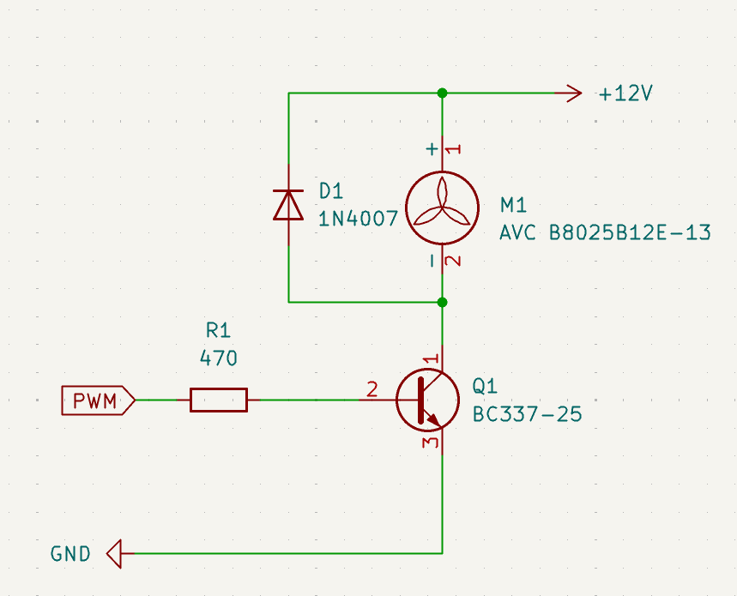
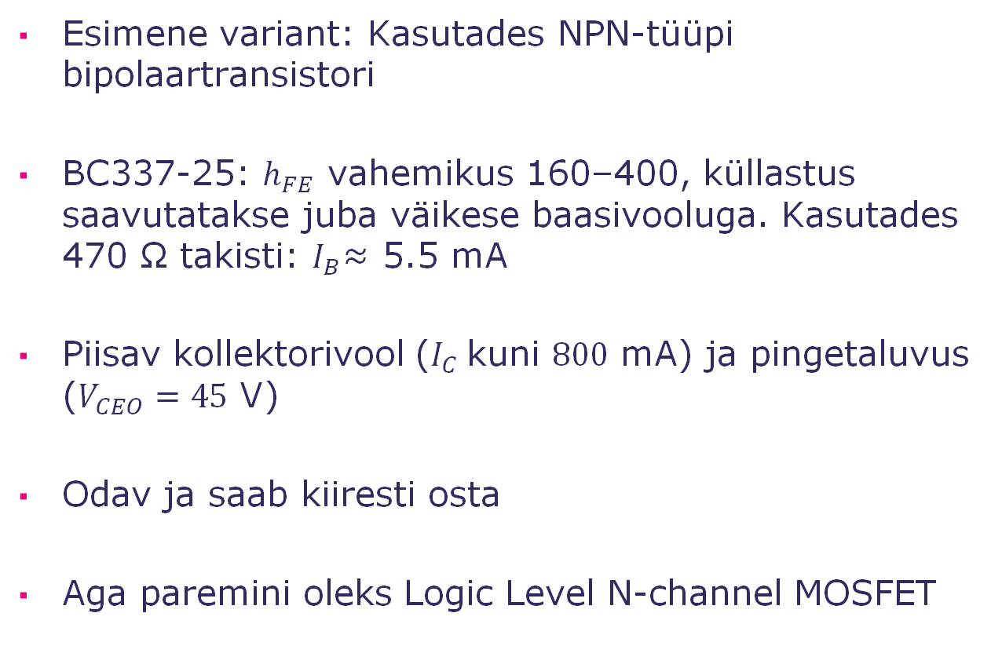
Ventilaatori juhtimine
Esimene variant: Kasutades NPN-tüüpi bipolaartransistori
BC337-25: $h_{FE}$ vahemikus 160–400, küllastus saavutatakse juba väikese baasivooluga. Kasutades 470 Ω takisti: $I_{B}$≈ 5.5 mA
Piisav kollektorivool ($I_{C}$kuni $800\text{ mA}$) ja pingetaluvus ($V_{CEO}=45\text{ V}$)
Odav ja saab kiiresti osta
Aga paremini oleks Logic Level N-channel MOSFET
Notes:
Ventilaatori juhtimiseks vaatasime kaks varianti. Esimene on NPN-tüüpi bipolaartransistor BC337-25. Selle võimendustegur on 160–400, mistõttu piisab väikesest baasivoolust. 470 Ω takistiga on baasivool ligikaudu 5,5 mA. Transistor talub kollektorivoolu kuni 800 mA ja pinget kuni 45 V. See on odav ja kiiresti kättesaadav. Parem lahendus oleks aga Logic Level N-kanal MOSFET, aga sellega oli problem et me ei leidnub meie jaoks sobivata MOSFET-t. Kõikidel MOSFEtidel mida me nägime oli Voltage threshold rohkem kui on meie 3.3V Pico, ehk see ei saaks täiesti avama.

Slide 7
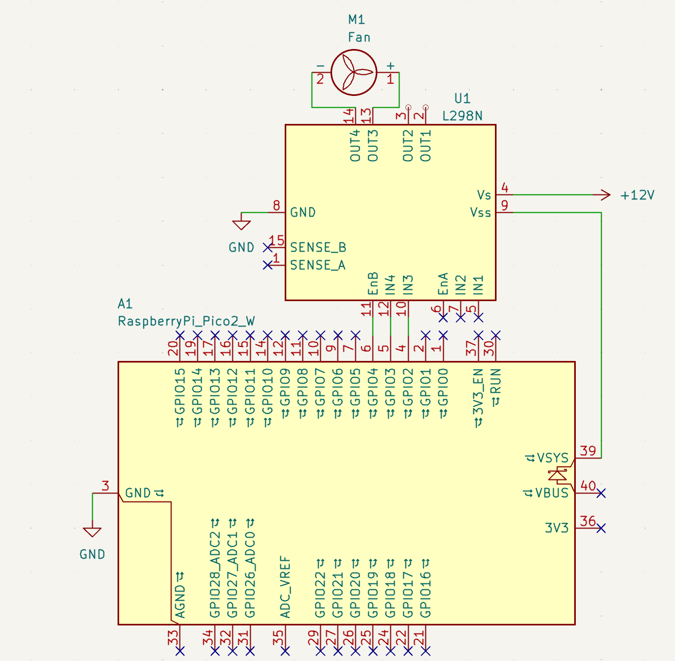
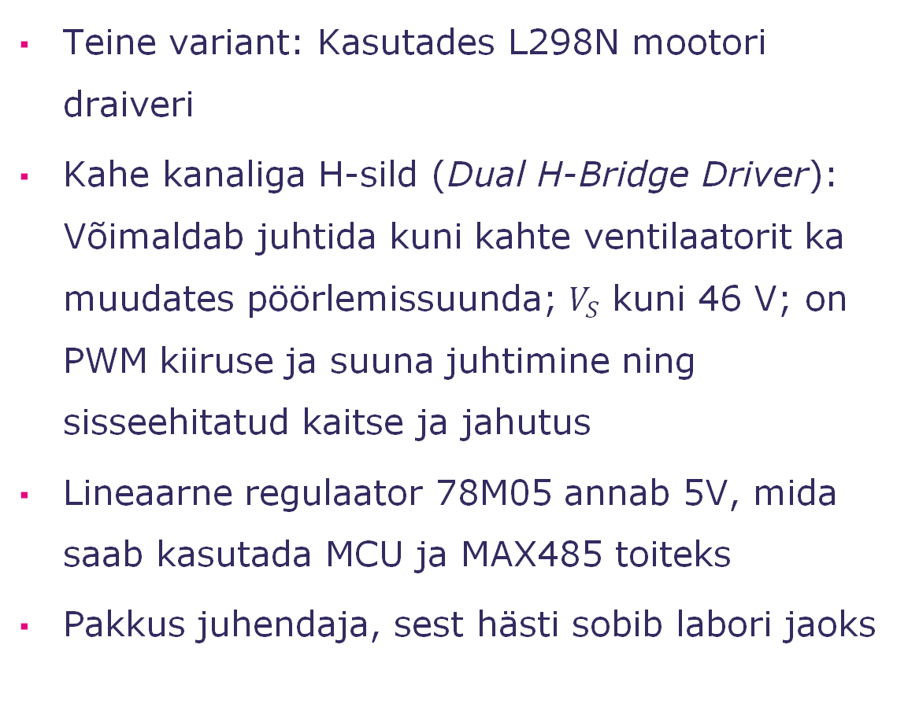
Ventilaatori juhtimine
Teine variant: Kasutades L298N mootori draiveri
Kahe kanaliga H-sild (Dual H-Bridge Driver): Võimaldab juhtida kuni kahte ventilaatorit ka muudates pöörlemissuunda; $V_{S}$ kuni 46 V; on PWM kiiruse ja suuna juhtimine ning sisseehitatud kaitse ja jahutus
Lineaarne regulaator 78M05 annab 5V, mida saab kasutada MCU ja MAX485 toiteks
Pakkus juhendaja, sest hästi sobib labori jaoks
Notes:
Teine variant on mootoridraiver L298N. See on kahekanaliline H-sild, millega saab juhtida kahte mootorit ja muuta pöörlemissuunda. Toitepinge võib olla kuni 46 V. PWM-signaaliga saab kiirust sujuvalt reguleerida. Plaadil on ka sisseehitatud 5 V lineaarregulaator 78M05, mida saab kasutada, kui toiteping on 12V või vähem nii mikrokontrolleri kui ka MAX485 toiteks. Pakkus meile juhtimiseks kõige rohkem, sest sobib laboris hästi kasutamiseks, ja valisime selle.

Slide 8
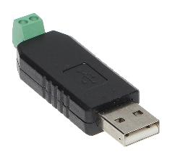

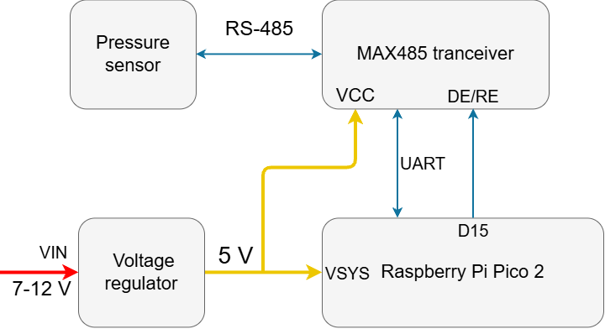
Modbus seadmega ühendamine
Arvuti USB pordil jookseb simuleeritud modbus server
Arendusplaadi koostamine
Notes:
Päris andurit me selles sprindis veel ei kasutanud. Seetõttu jookseb arvuti USB-pordil simuleeritud Modbus-server. Arvuti on RS-485 siini kaudu ühendatud MAX485 transiiveriga, mis on omakorda ühendatud Pico 2 UART-iga. Suuna ümberlülitamiseks kasutame DE/RE viiku. Sellele ühendusele koostasime arendusplaadi.

Slide 9
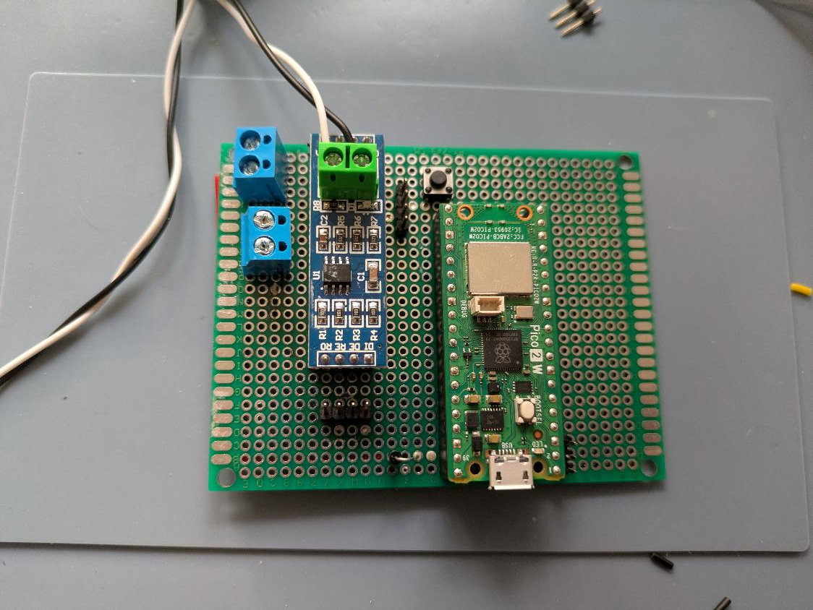
Arendusplaat
+5 V
B-
+A
GND
Notes:
Sellel on Pico, MAX485 moodul ja ühendused toitele (+5 V, GND) ning RS-485 siini signaalidele A ja B. Plaat on jootmise abil kokku pandud ja sellel saab katsetada Modbus-suhtlust.

Slide 10
Modbus RTU
Modbus serveri seadme simuleerimine
Seadme aadress 42 (0x2A)
Seadme aadressil 40001 salvestatud väärtus 10 (0x0A)
Registeri aadress
Funktsioon
Seadme aadress
Registrite arv
Seadme adress
Baitide arv
Funktsioon
CRC
Andmed
Notes:
Simuleerime Modbus-serverit aadressiga 42 ehk 0x2A. Registris 40001 on väärtus 10 ehk 0x0A. Päring koosneb seadme aadressist, funktsioonist, registri aadressist, registrite arvust ja CRC kontrollsummast. Vastuses on seadme aadress, funktsioon, baitide arv, andmed ja CRC. Pildil on näha tegelik päring ja vastus, mis näitab, et suhtlus toimib. Ja praegu on realiseeritud minimum Modbusi suhtlemiseks ehk etappid IDLE, WAITING FOR REPLY ja PROCESSING REPLY.

Slide 11
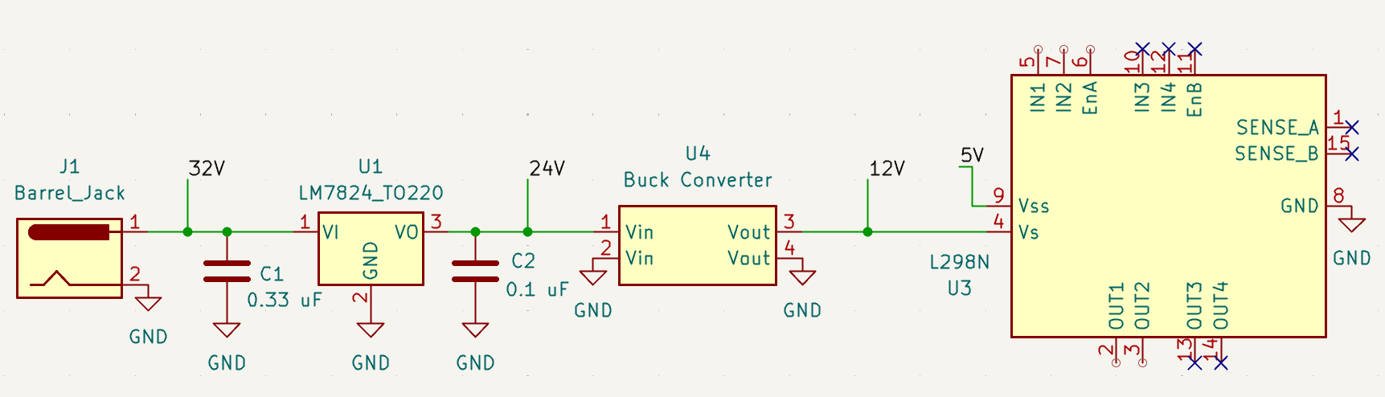
Toitejaotus
24 V – QBM68
12 V – mootori draiver
5 V – Pico ja MAX485
Notes:
Toitejaotuse jaoks on kolm pinget. 24 V vajab andur QBM9711, 12 V mootoridraiver ja 5 V Pico ning MAX485. Sisendist tulev 32 V langetatakse 7824 regulaatoriga 24 V-ni, sellest buck-muundur teeb 12 V ja L298N sisseehitatud regulaator 5 V.

Slide 12
Tulemused kahe nädala jooksul
Saime ventrilaatori ühendada ja juhtida PWM-ga
Modbus püsivara
Mõtlesime välja toitejaotuse skeemi
Prototüüpimise makettplaadi jootmine

Slide 13
Plaanid järgmiseks 2 nädalaks
Lõpetada Modbus püsivara
Toitejaotuse skeem prototüüpimise makettplaadil
Tagasisideahela loomine

Slide 14
Tööjaotus
Jüri- esitlus, prototüüpimise makettplaadi jootmine, Modbus RTU teegi arendamine
Nikita- esitlus, ventilaatori juhtimine, toitejaotus, prototüüpimise makettplaadi jootmise abi

Slide 15
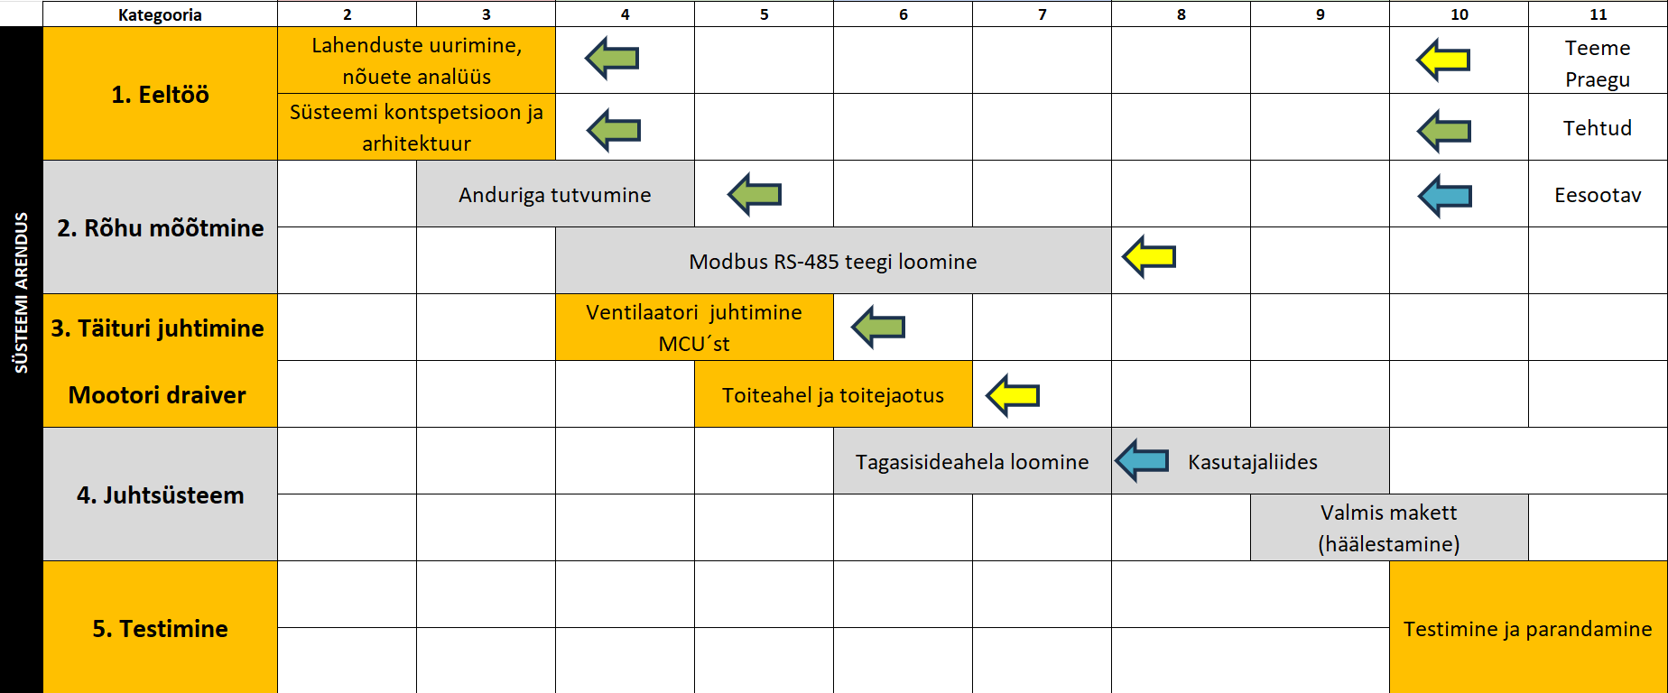
Ajakava

Slide 16
Täname tähelepanu eest!

